Slide 1
Основные методы обеспечения безопасности условий труда
Муниципальное общеобразовательное бюджетное учреждение лицей №7

Slide 2
Безопасность (в широком понимании) – это состояние, при котором не угрожает опасность и есть защита от опасности. Стандартное определение безопасности дано в ГОСТ Р 51898-2002: безопасность – это отсутствие недопустимого риска.
В соответствии со ст. 2 Федерального закона от 27.12.2002 N 184-ФЗ «О техническом регулировании» (далее Закон о техническом регулировании) безопасность продукции и связанных с ней процес­сов производства, эксплуатации, хранения, перевозки, реализации и утилизации – это состояние, при котором отсутствует недопустимый риск, связанный с причинением вреда жизни и здоровью граждан, имуществу физических и юридических лиц, государственному или муниципальному имуществу, окружающей среде, жизни и здоровью животных и растений.

Slide 3
Под опасностью как потенциальном источнике ущерба принято понимать явления, процессы, объекты, способные в определенных условиях наносить вред здоровью человека и ущерб окружающей среде. Опасности по своей природе вероятны (т.е. случайны), потенциальны (т.е. скрыты), перманентны (т.е. постоянны, непрерывны) и тотальны (т.е. всеобщи, всеобъемлющи). Именно поэтому нет на Земле человека, которому не угрожают опасности, следовательно, нет абсолютной безопасности.

Slide 4
Категории опасностей
Природные опасности (наводнения, землетрясения, ураганы, молния и др.).
Производственные (технические) опасности, источниками которых являются промышленное оборудование, сооружения, транспортные системы, потребительская продукция, пестициды, гербициды, фармацевтические препараты и т.п.
Социальные опасности, источниками которых являются вооруженное нападение, война, диверсия, террористический акт, инфекционное заболевание и др.
Опасности, связанные с укладом жизни – наркомания, алкоголизм, табакокурение и др.

Slide 5
Основными методами обеспечения безопасности условий труда работников являются:
Нормализация производственной (рабочей) среды и трудового процесса.
Непрерывное совершенствование технологических процессов.
Постоянная модернизация оборудования, машин, механизмов, агрегатов и пр.
Устранение, ограничение или уменьшение источников опасностей, включая зоны их распространения.
Рациональное применение средств коллективной и индивидуальной защиты.
Иные эффективные методы и мероприятия.

Slide 6
Основные направления защиты работников от профессиональных рисков – это мероприятия, обеспечивающие безопасные условия труда и безопасность производственной деятельности.

Slide 7
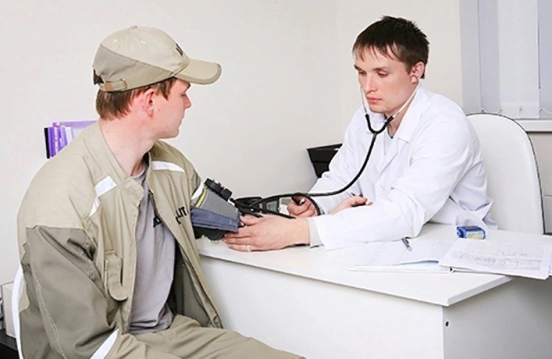
1. Лечебно-профилактическое
Выявление профессиональных заболеваний и начальных проявлений воздействия неблагоприятных факторов; медицинская профилактика и лечение пострадавших, медицинская, социальная и профессиональная их реабилитация, медицинское наблюдение определенного контингента работников до конца их жизни.

Slide 8
2. Аналитико-профилактическое
Наблюдение за условиями труда с выделением групп работающих с высоким уровнем профессионального риска; контроль соответствия санитарно-гигиеническим нормативам действующих техники, оборудования, технологии и гигиеническая экспертиза и сертификация проектируемых; полная информация работающих о степени профессионального риска и возможных социальных последствиях.

Slide 9
3. Аналитико-статистическое
Анализ уровня, динамики, причин профессиональной и производственно-обусловленной заболеваемости, производственного травматизма, их последствий (степени утраты трудоспособности, инвалидности, смертности).

Slide 10
4. Оценка профессионального риска и разработка мер по его снижению
Организационно-технические, санитарно-гигиенические меры по снижению профессионального риска, а при их недостаточности – разработка мер по защите временем: установление сокращенной продолжительности рабочего дня, недели, дополнительного отпуска, ограничение стажа работы в данных условиях, предоставление досрочных профессиональных пенсий.

Slide 11
5. Договорное регулирование мер по защите работников от профессиональных рисков
Включение соответствующих мероприятий в качестве раздела в коллективный договор, разработка соглашений по охране труда, четкое оформление обязанностей и прав работника и работодателя в части охраны труда в трудовых договорах.

Slide 12
6. Страхование профессиональных рисков
Страхование профессиональных рисков и компенсация нанесенного работнику ущерба при наступлении страхового случая (подтвержденного в установленном порядке факта повреждения здоровья).

Slide 13
7. Экономическое стимулирование
Экономическое стимулирование работодателей к защите работников от профессиональных рисков.

Slide 14
Система организационно-технических, санитарно-гигиенических и иных мероприятий, обеспечивающих безопасность условий труда и безопасность производственной деятельности, должна постоянно анализироваться, оцениваться и совершенствоваться. Предпочтение следует отдавать тем мероприятиям, которые дают в целом наибольший возможный эффект.
Мероприятия по обеспечению различных видов безопасности находятся в неразрывной взаимосвязи и направлены на решение главной задачи – обеспечение безопасных и здоровых условий труда.
Главным критерием оценки эффективности мероприятий по обеспечению безопасности труда и производства являются непрерывное снижение уровня и тяжести производственного травматизма, профессиональных и производственно-обусловленных заболеваний.

